Slide 1
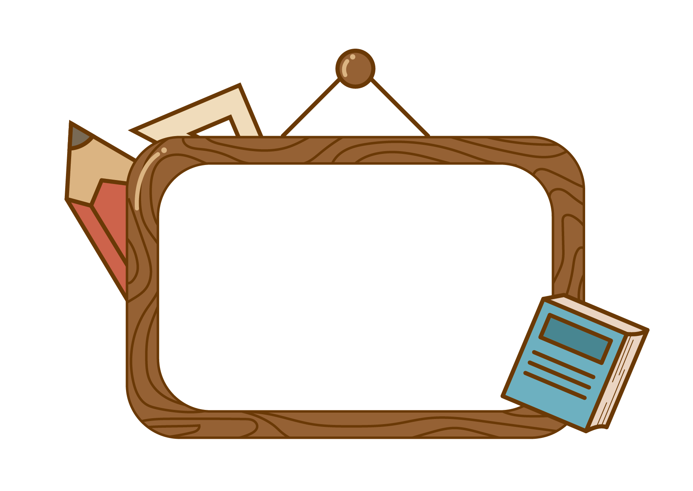

Luyện tập

Slide 2

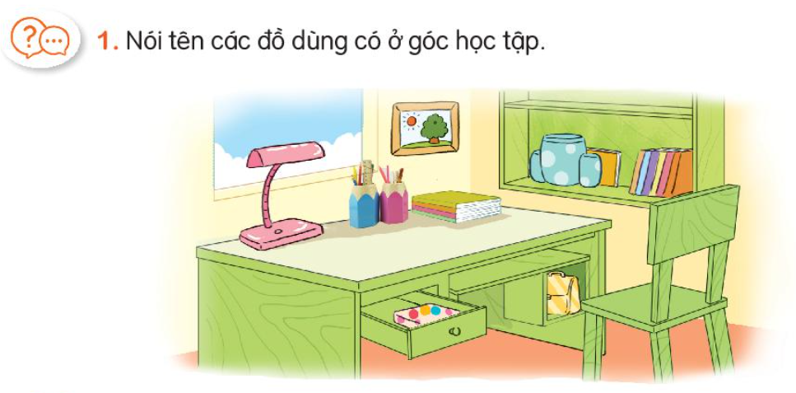
Cái giá sách
Cái cốc
sách
Cái đèn bàn
bút
Chiếc cặp sách
Cái bàn
Cái ghế

Slide 3
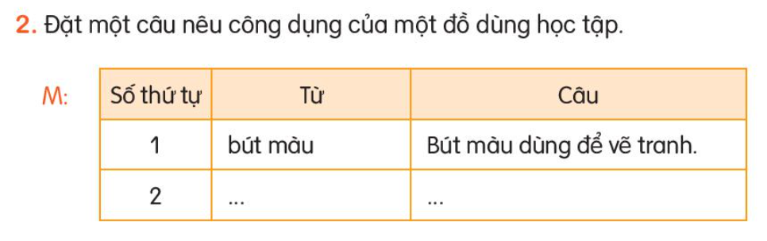
đèn học
Đèn học dùng để chiếu sáng.

Slide 4







